Slide 1
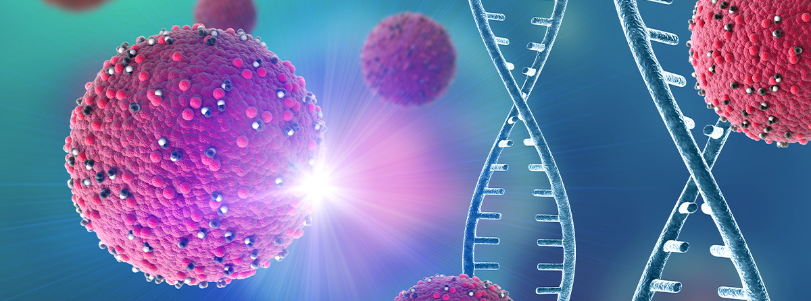

HÜCRE

Slide 2
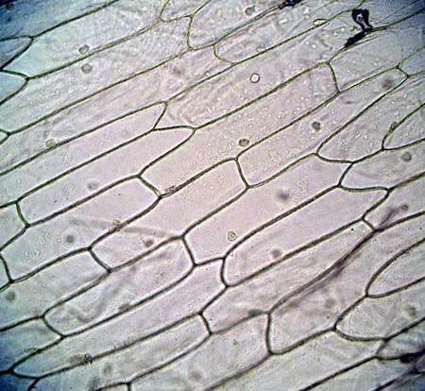
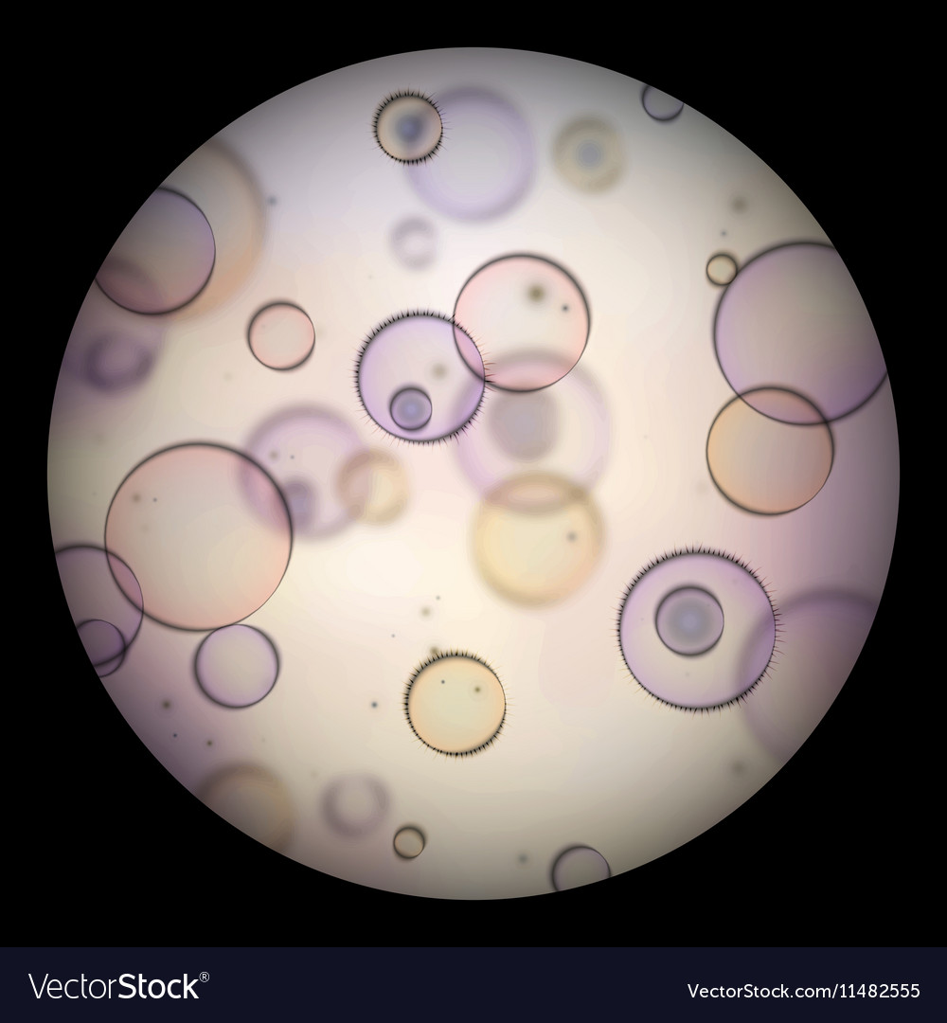
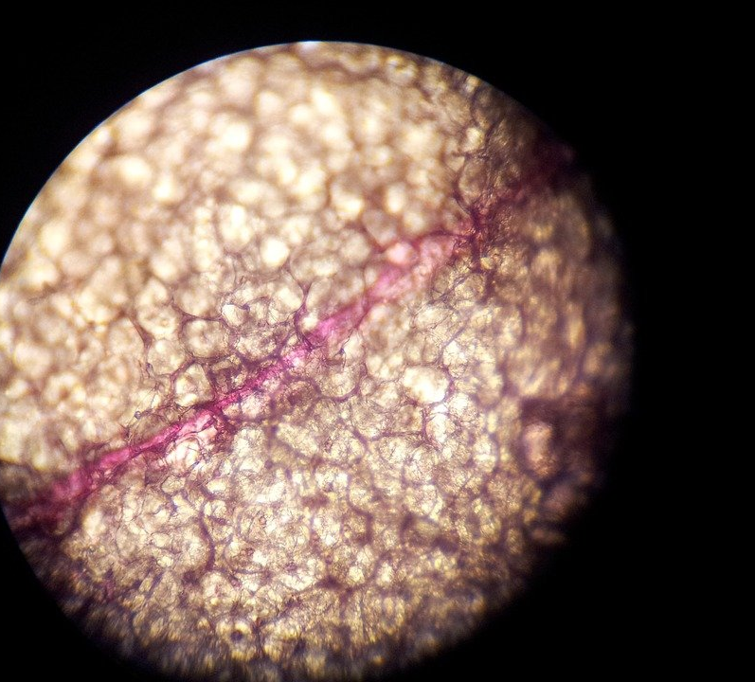
Canlıların, canlılık özelliğinin gösteren en küçük yapı ve görev birimine hücre denir
Hücreler çok küçük yapılı olduklarından dolayı büyük bir çoğunluğu gözle görülemez ( mikroskopla görülebilirler )
Canlıların solunum , boşaltım , sindirim , enerji ihtiyacı gibi yaşamsal faaliyetler hücrelerde gerçekleşir
Hücreyi ilk defa 17.yy da Robert Hooke basit mikroskobun icadıyla gözlemlemiştir

Slide 3
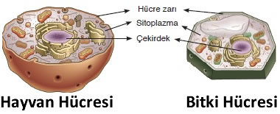
Hücrenin temel kısımları ;
Hücre zarı
Çekirdek
Sitoplazmadır

Slide 4
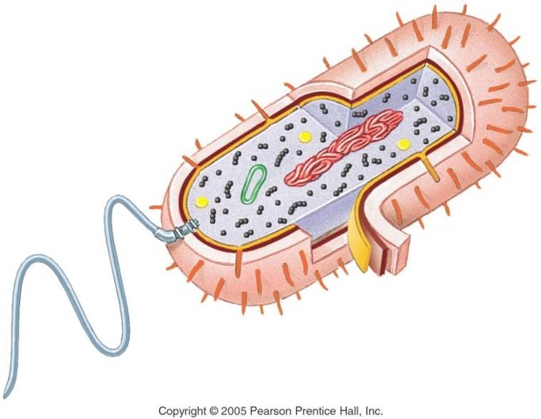
EKSTRA BİLGİ:
Hücrenin temel kısımları gelişmiş hücrelerde var iken ilkel hücrelerde çekirdek yoktur. Sadece hücre zarı ve sitoplazmaları vardır (Bakteriler ilkel hücreli canlılar sınıfındadır)

Slide 5
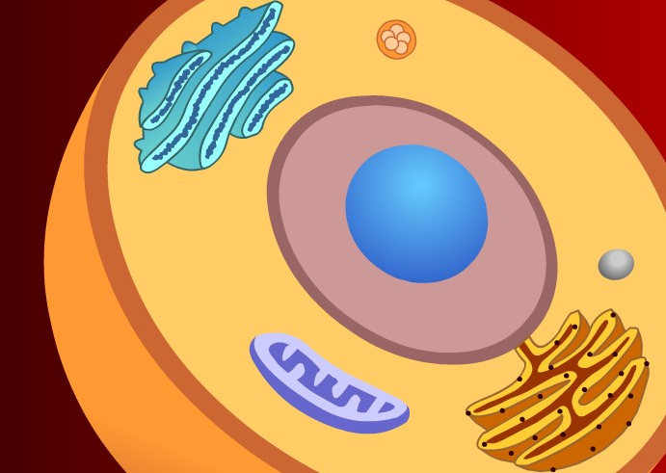
BONUS BİLGİ :
Hücre teorisi:
Tüm canlılar hücrelerden oluşur
Hücreler canlıların en küçük yapı taşı ve görev birimidir
Her yeni hücre daha önce var olan hücrelerin bölünmesi ile oluşur

Slide 6
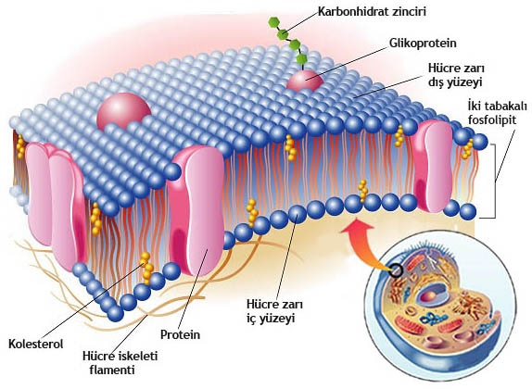
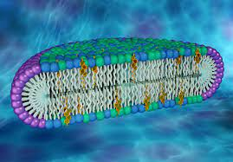
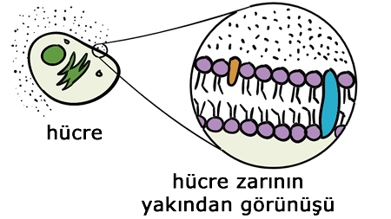
HÜCRE ZARI
Hücrenin etrafını sararak ;
Hücreye şekil verir,
Hücreyi bulunduğu ortamdan ayırır,
Sitoplazmanın dağılmasını önler
Hücre zarı canlı ve esnektir
Hücre zarı seçici geçirgendir.hücreye giriş – çıkış yapan maddelerin geçişini sağlar
Hücre içinde oluşan atıklar hücre zarından dışarı atılır
Hüre zarı karbonhidrat, yağ ve proteinden oluşur

Slide 7
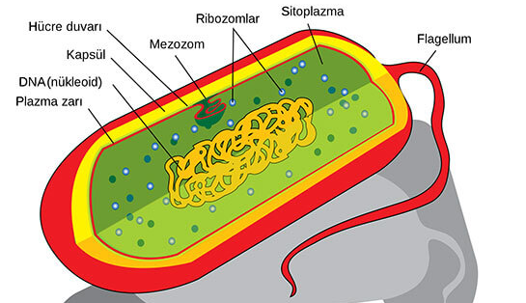
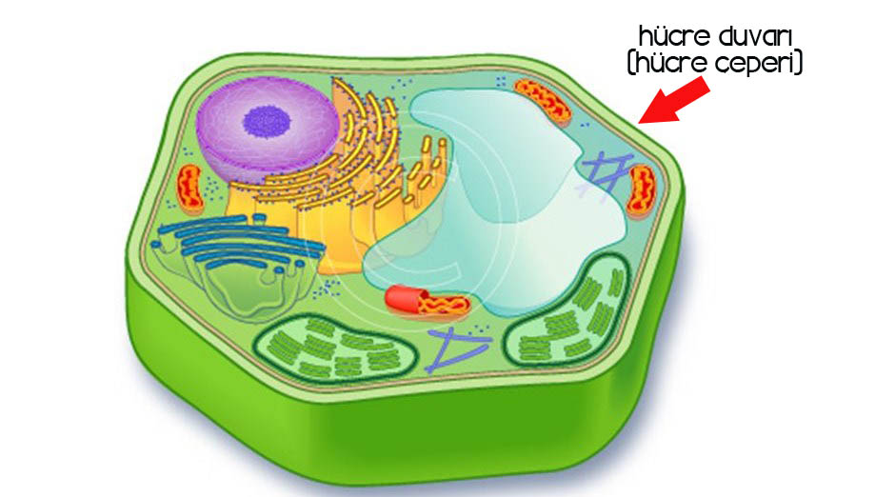
HÜCRE ÇEPERİ ( HÜCRE DUVARI )
Bitki hücrelerinde, mantarlarda ve çoğu ilkel canlılarda hücre zarının üzerinden selüloz denilen maddenin birikmesiyle oluşan yapıya hücre çeperi ( hücre duvarı) denir
Hayvan hücrelerinde bulunmaz
Hücre çeperi cansızdır
Hücre çeperi kalın sert ve dayanıklıdır
Hücre çeperi geçirgendir. Üzerinde geçitler madde geçişini sağlar ancak canlı olmadığı için seçici değildir.
Hücre duvarı , hücreye desteklik ve dayanıklılık sağlar

Slide 8
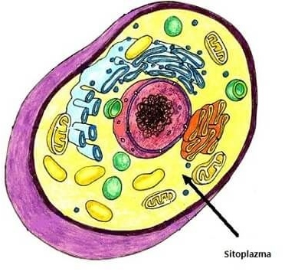
SİTOPLAZMA
Hücre zarı ile çekirdek arasını dolduran yumurta akı kıvamında akışkan bir sıvıdır
Yapısında su, çeşitli besin içerikleri, hormonlar ve organeller bulunur
Sitoplazma canlı ve renksizdir
Hücre zarından geçemez

Slide 9
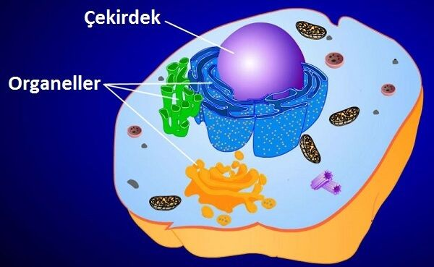
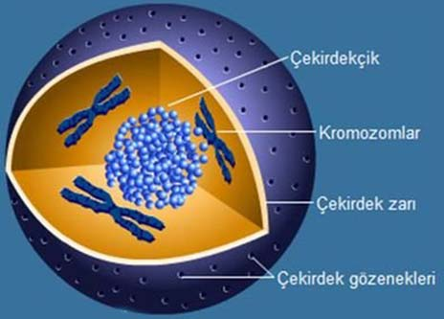
ÇEKİRDEK
Hücrenin yönetim ve kalıtım merkezidir
Gelişmiş yapılı tüm canlılarda ( bitki, hayvan) bulunur
Hücrenin büyüme, gelişme, solunum ve boşaltım gibi yaşamsal faaliyetlerini kontrol eder
Çekirdeğin içerisinde kalıtım materyallerimizi taşıyan DNA bulunur

Slide 10
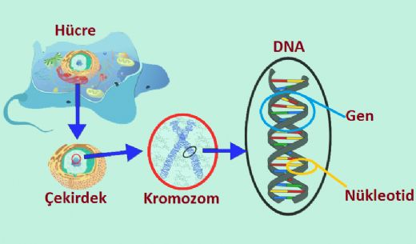
Kalıtsal özellikler DNA üzerinde belirli bölgelerde yer alır. Bu bölgelere gen denir . Gen ,DNA üzerinde şifreli parçalardır. Genler, saç tipi, göz rengi, cinsiyet gibi özellikleri belirler . DNA üzerinde birden fazla gen bulunur.
DNA normalde kromatin ağ adı verilen karmaşık bir halde bulunur.DNA hücre bölüneceği zaman kısalıp kalınlaşarak protein kılıfla kaplanması sonucu kromozom halini alır.

Slide 11
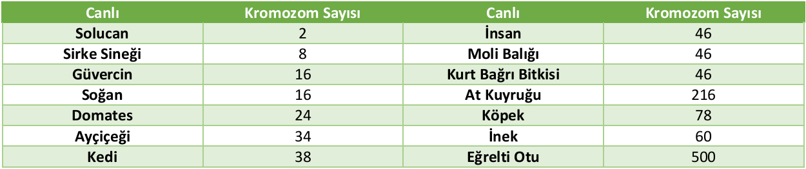
Aynı türe ait canlıların kromozom sayıları aynıdır
Her canlı türündeki kromozomlar farklı kalıtsal özellikleri taşır
Kromozom sayısı canlıların gelişmişliğini yada vücut büyüklüğü hakkında bilgi vermez
Farklı türe ait canlıların kromozom sayısı aynı olabilir

Slide 12
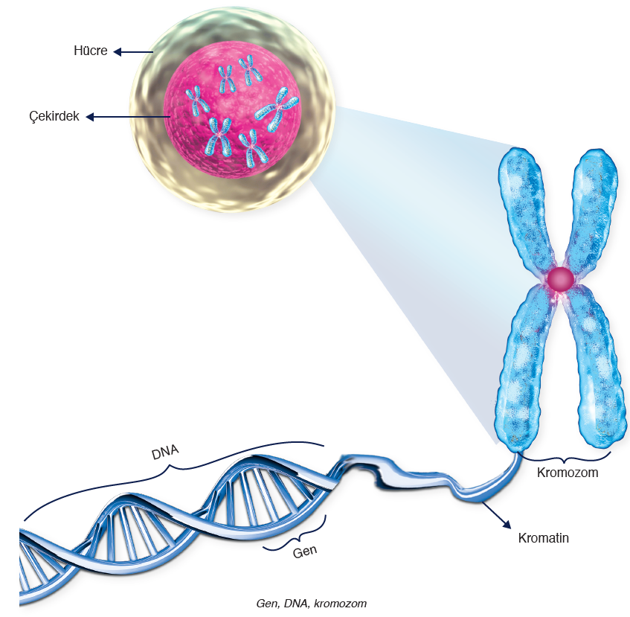
Kalıtsal yapıları büyükten küçüğe ( basitten karmaşığa) doğru sıralanışı;
HÜCRE > ÇEKIRDEK > KROMOZOM > DNA > GEN

Slide 13
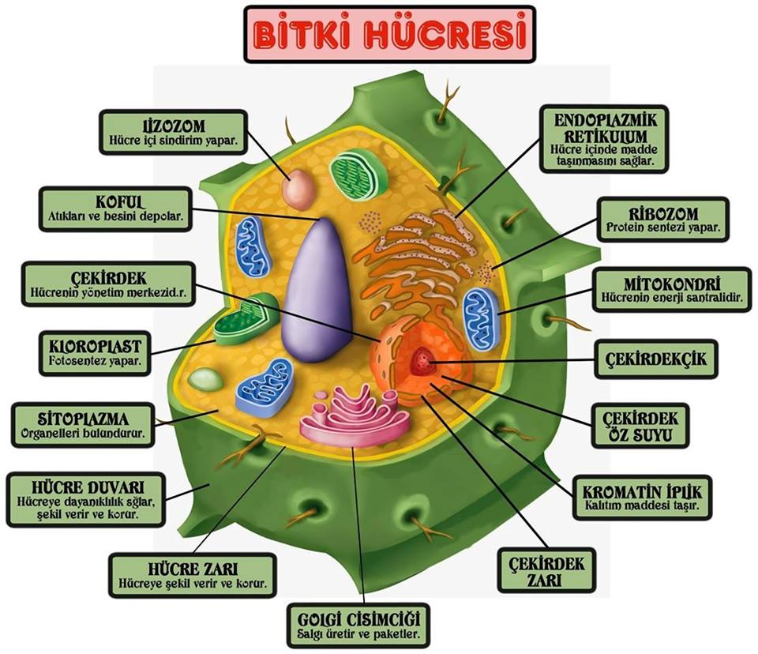
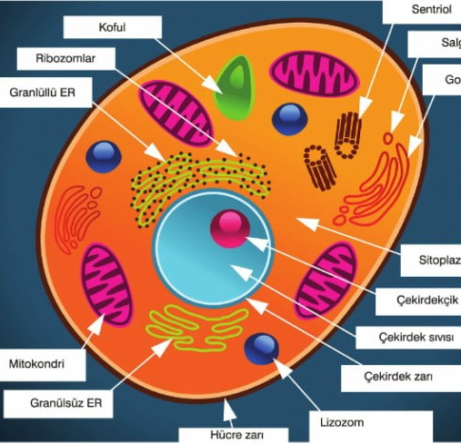
ORGANELLER
Sitoplazma içerisinde bulunan hücrenin faaliyetlerinde rol oynayan , farklı görevleri yapmak için özelleşmiş yapılardır.

Slide 14
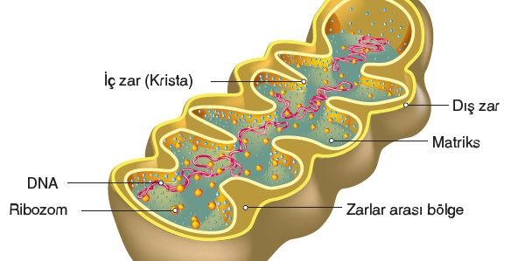
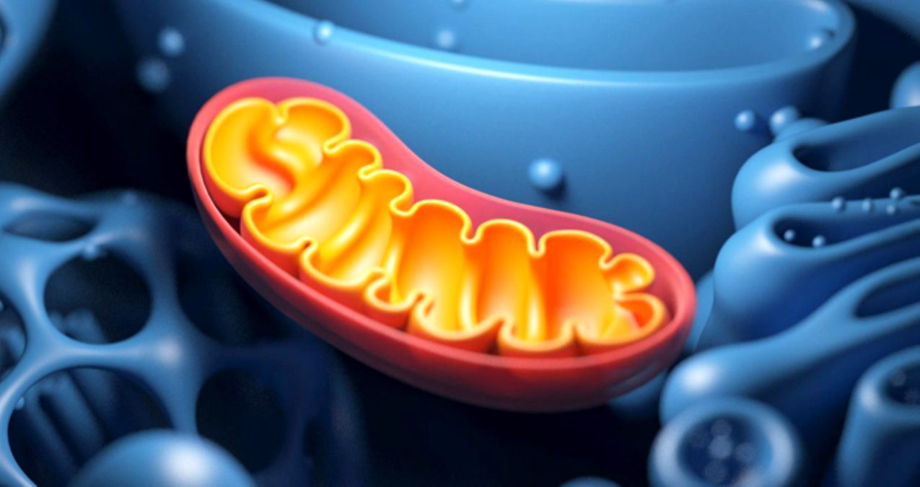
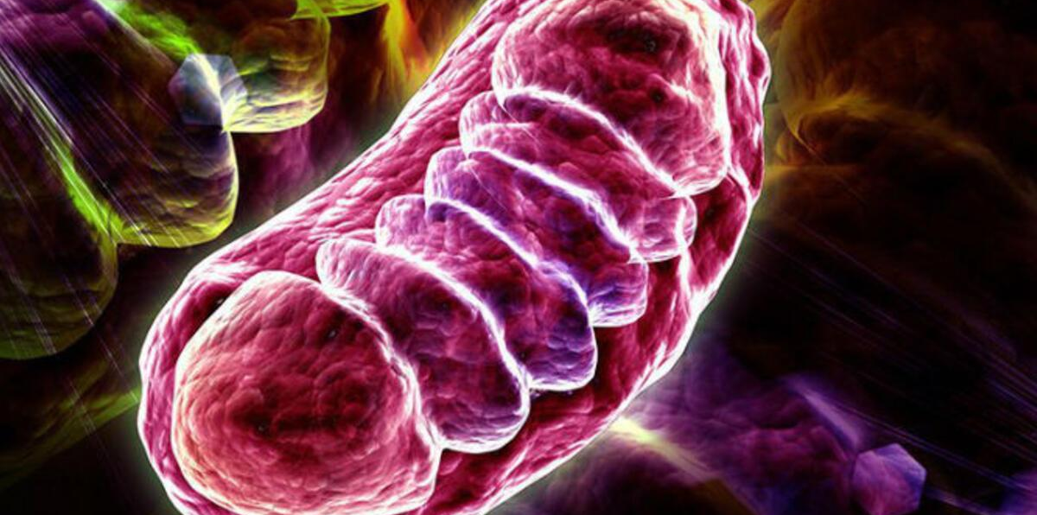
  MİTOKONDRİ
  Hücrenin enerji santralidir
  Besinlerde depolanan enerjiyi oksijenle yakarak açığa çıkarır
  Enerji ihtiyacı fazla olan hücrelerde mitokondri daha fazladır. Enerji ihtiyacı fazla olan hücreler; kas, sinir ve karaciğer hücreleridir
  Mitokondri hem bitki hem hayvan hücrelerinde bulunur

Slide 15
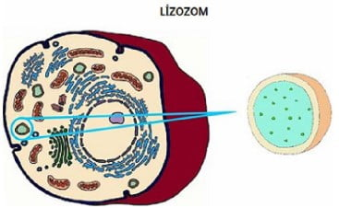
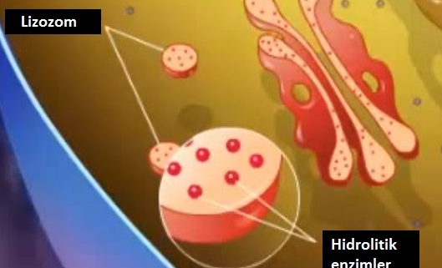
LİZOZOM
Hücre içinde maddelerin sindirilmesinde görevlidir
Büyük yapılı besinleri parçalayarak küçük moleküllü hale getirir
Yaşlanmış ve görevini yerine getiremeyen doku ve organelleri parçalar, sindirir
Lizozom hayvan hücrelerinde ve ilkel bitki hücrelerinde bulunur
Gelişmiş bitki hücrelerinde lizozom bulunmaz .Lizozom benzeri yapılar bulunur

Slide 16
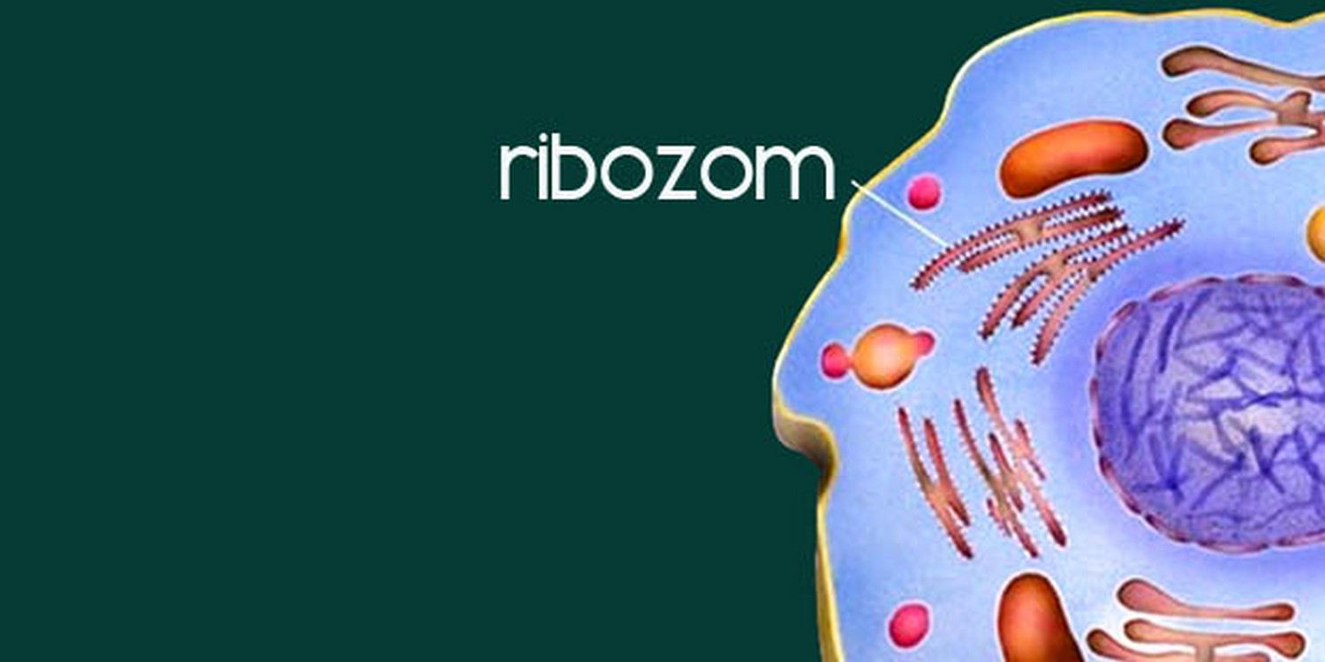
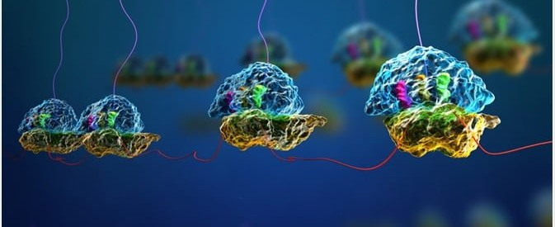
RİBOZOM
Protein sentezinde ( üretiminde ) görevlidir
Tüm hücrelerde bulunur
En küçük organeldir

Slide 17
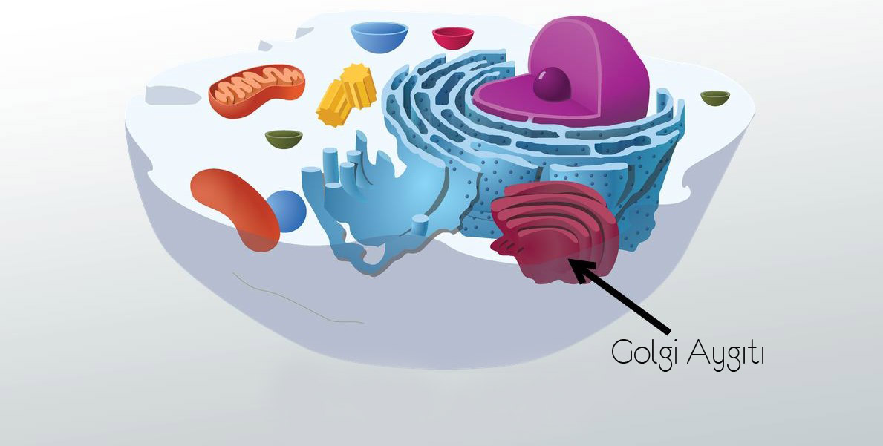
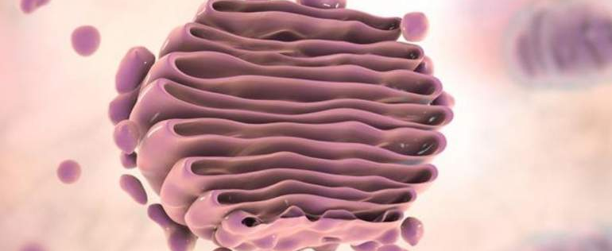
GOLGİ CİSİMCİĞİ
Hücre içerisinde bulunan salgı maddelerinin üretilmesi, paketlenmesi ve gerektiği yerde salgılanmasını sağlayan organeldir.
Salgı üreten hücrelerde golgi cisimciği fazla bulunur. Göz yaşı , tükürük bezi, ter bezi gibi.
Hem hayvan hücrelerinde hem bitki hücrelerinde görülür

Slide 18
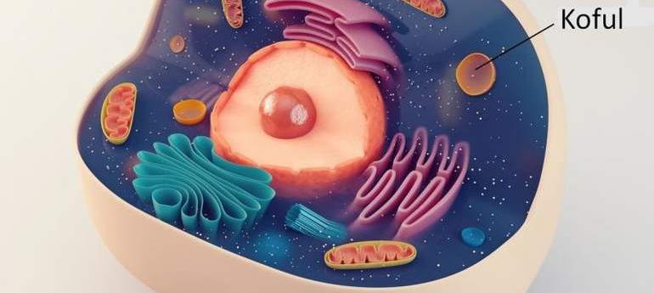
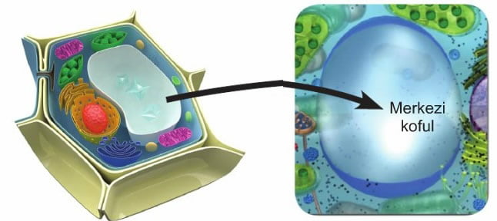
KOFUL
Hücrelerdeki bazı sıvıların (su ) , besin maddelerinin ve atıkların depolandığı yerdir
Bitki hücrelerinde koful büyük ve az sayıdadır
Hayvan hücrelerinde koful küçük ve çok sayıdadır

Slide 19
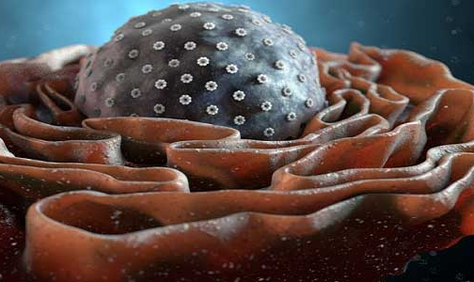
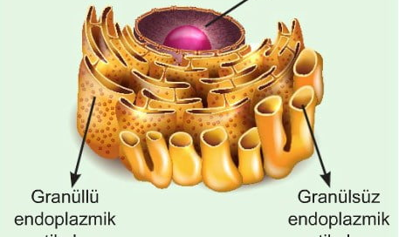
ENDOPLAZMİK RETİKULUM
Hücre içinde madde iletiminde sorumlu organeldir
Hücre içini saran kanal sistemidir. Hücre zarından çekirdeğe kadar uzanır
Hem bitki hem hayvan hücrelerinde bulunur

Slide 20
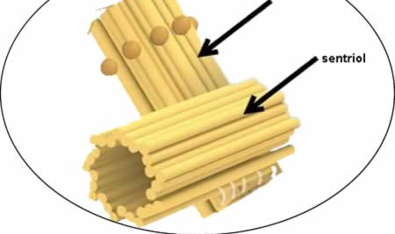
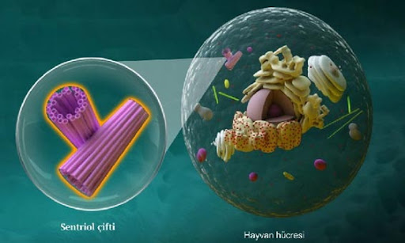
SENTROZOM
Sadece hayvan hücrelerinde bulunur. Bitki hücrelerinde bulunmaz
İstisna bazı ilkel bitkilerde görülür
Hücre bölünmesi sırasında iğ ipliklerinin oluşmasını sağlar
Sentrozom 2 tane sentriyollerden oluşur

Slide 21
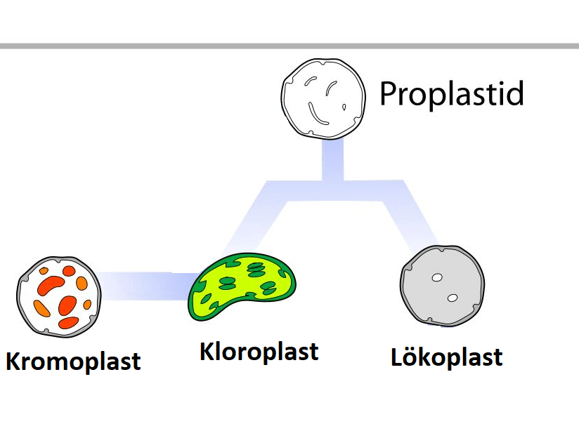
PLASTİD
Bitki hücrelerinde bulunur
Kloroplast, kromoplast ve lökoplast olmak üzere 3 çeşit plastid vardır
KLOROPLAST
Bitkiye yeşil rengini veren klorofil maddesini içinde bulunduran yapıdır.
Fotosentez yaparak ışık enerjisinin kullanıp su ve karbondioksitten , besin ve oksijen üretir.
KROMOPLAST
Bitkilerin sarı , turuncu ve kırmızı renkte olmasını sağlar
Bitkilerin tohum, kök, çiçek ve meyve kısımlarında kromoplast bulunur
LÖKOPLAST
Renksizdir.
Bitkinin ışık görmeyen kök, tohum kısmında bulunur
Nişasta , yağ ve protein depolar

Slide 22

HÜCRE, ORGANELLER ŞARKISI
https://www.youtube.com/watch?v=72X_s1Ayqew

Slide 23

HÜCRENİN ORGANELLERİ ŞARKISI | EĞLENCELİ FEN ŞARKILARI | ELİF HOCA DİYOR Kİ
https://www.youtube.com/watch?v=cn6DLYJKMOM

Slide 24
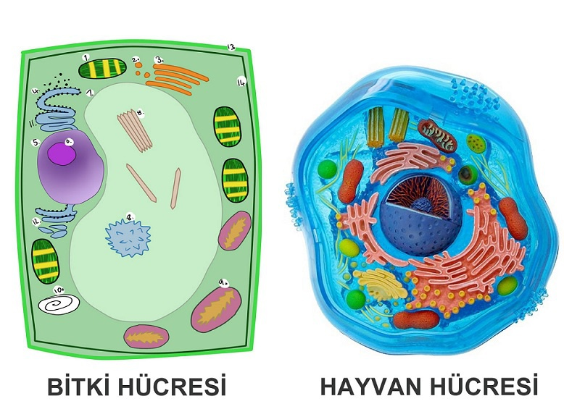
BİTKİ VE HAYVAN HÜCRESİ KARŞILAŞ-TIRILMASI

Slide 25
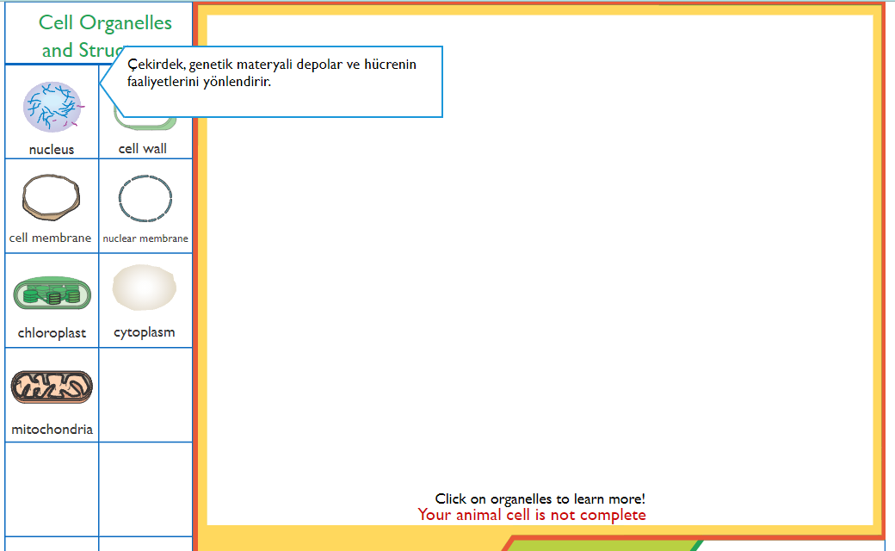
HÜCRE SİMÜLASYONU
https://sepuplhs.org/middle/third-edition/simulations/cell_sim.html

Slide 26
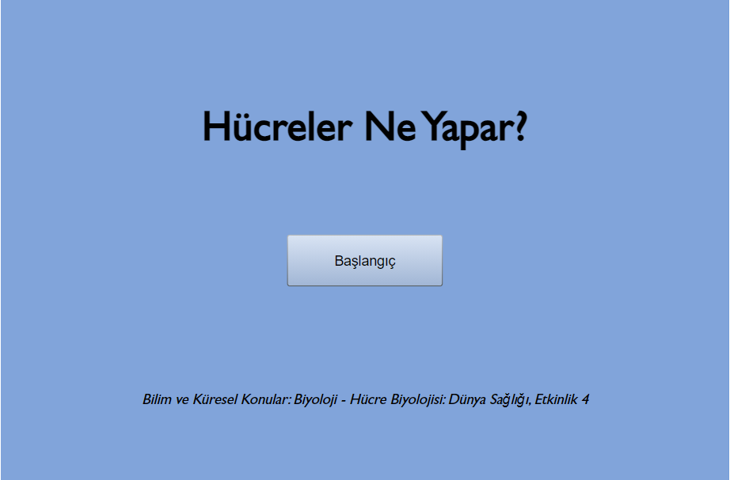
HÜCRE SİMÜLASYONU
https://labaids.s3.us-east-2.amazonaws.com/sgi-sims/cell/index.htm

Slide 27
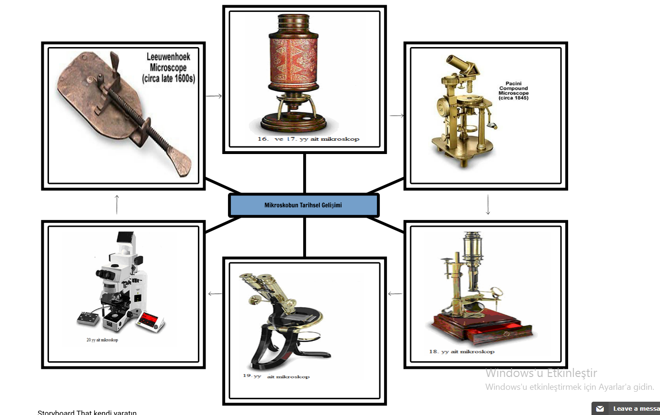
MİKROSKOBUN TARİHSEL GELİŞİMİ
1585de Zacharius janssen ilk mikroskobu icat etti
1886 Emst Abbe ve Carl Zeiss ilk modern mikroskobu yaptı
1931 ilk elektro mikroskobu üretildi

Slide 28
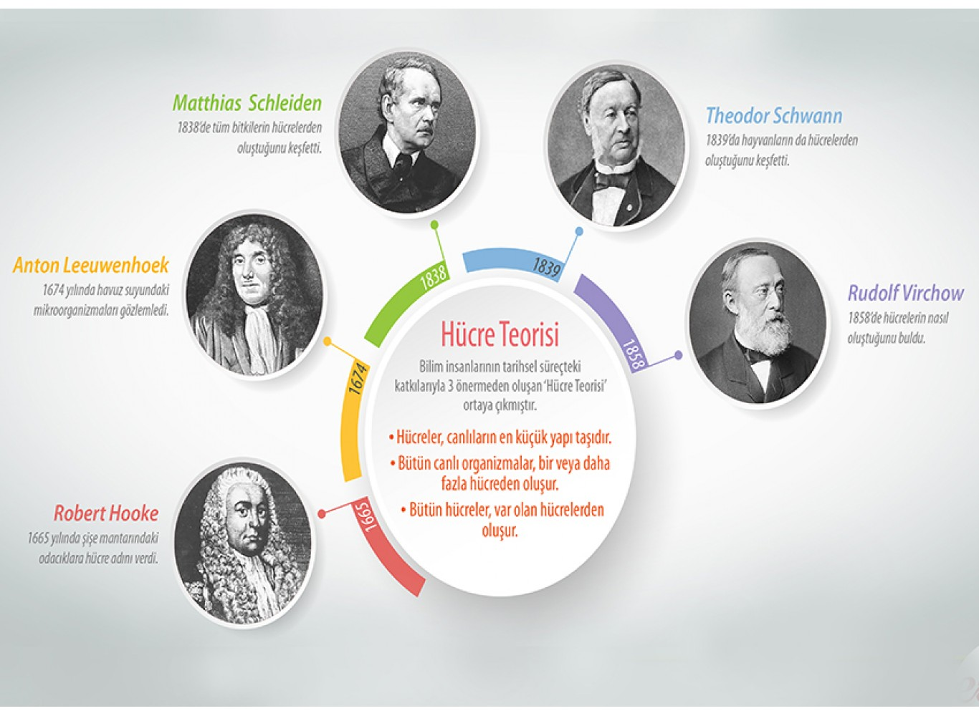

Slide 29
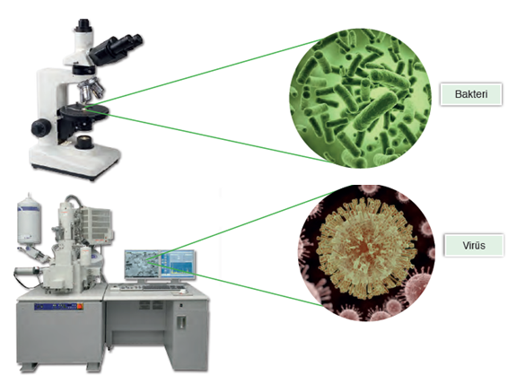
GEÇMİŞTEN GÜNÜMÜZE HÜCRE
665 Robert Hooke hücreleri keşfetti
1838 Mattius Schleiden bütün bitkilerin hücrelerden oluştuğunu keşfetti
1839 Theodore Schwann tüm hayvanların hücrelerden olduğunu keşfetti
1955 James Watson ve Francis Crick DNA yapısı için model geliştirdi
1996 Dolly isimli koyun kopyalandı
2000 insanın gen haritası çıkartıldı
2015 Aziz Sancar hasarlı DNA ‘ların nasıl onarıldığını haritalandırıldı

Slide 30
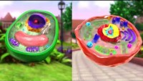
HÜCRENİN KEŞFİ HÜCRE TEORİSİ
https://www.youtube.com/watch?v=9vMXPKKciZs

Slide 31
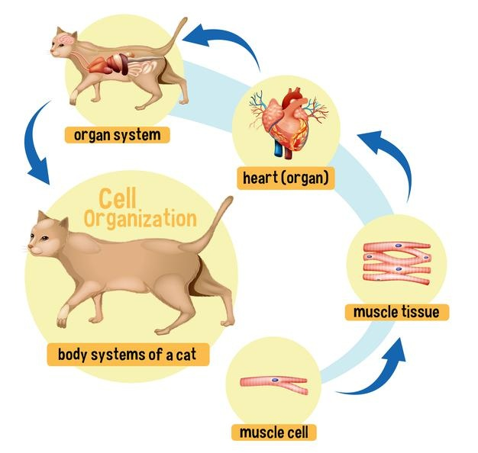
HÜCREDEN ORGANİZMAYA
Yapı ve görevleri aynı olan hücreler bir araya gelerek dokuları oluşturur
Farklı yapı ve görevdeki dokular bir araya gelerek organları oluşturur.
Farklı organlar bir araya gelerek sistemleri oluşturur
Sistemler de bir araya gelerek organizmayı oluşturur .

Slide 32
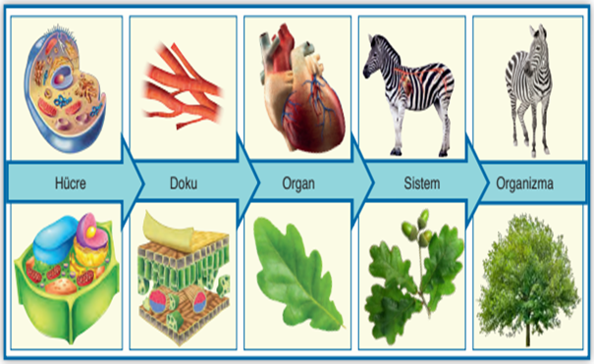

Slide 33

Hücre(Bilim kurgu filmi gibi)(BBC-Our Secret Universe The Hidden Life of the Cell)

Slide 34
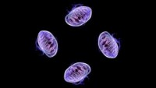
ORGANELLER HOLOGRAM
https://www.youtube.com/watch?v=-aWB1CYRcdM

Slide 35



ÖĞRENDİKLERİMİZİ TEKRAR
EDELİM

Slide 36

BOŞLUKLARA UYGUN KELİMELERİ YAZINIZ
…………………..hem bitki hem de hayvan hücresinin temel kısımlarındandır.
Bitki ve hayvan hücreleri ……………………...bakımından farklılık gösterir.
Sadece bitki hücresinde bulunan ……………………………………….hücreyi korur.
Kan hücresi şekil olarak……………………………olduğundan hayvan hücresine örnektir.
Marul yapısındaki ………………………….sayesinde fotosentez yaparak büyür ve gelişir.
Aynı görevi yapmak üzere farklı dokuların birleşerek oluşturduğu yapıya ………………………………. Denir
Çok hücreli canlılarda yapı ve görevleri aynı olan hücrelerin oluşturduğu hücre topluluklarına …………denir.
Farklı sistemler birleşerek …………………………………………. oluştururlar.
Bir canlının canlılık özelliği gösteren en küçük yapı birimine …………………….. denir.
Aynı görevi yapmak üzere organlar birleşerek ………………………. oluşturur.
hücre
Hücre çeperi
kloroplast
doku
sistem
çekirdek
Hücre şekli
organ
Organizma
yuvarlak

Slide 37


MEB İL ÖRNEK SORULARI

Slide 38
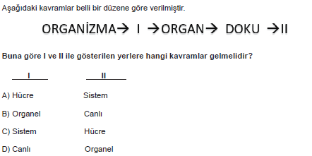

Slide 39



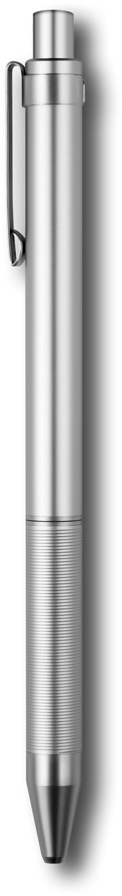

C
CEVAP

Slide 40
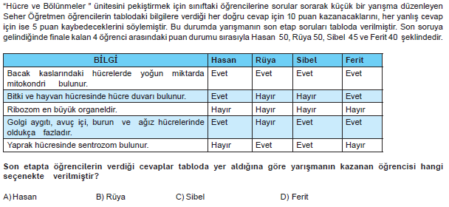

Slide 41
A
CEVAP

Slide 42
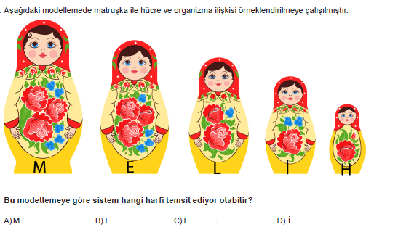

Slide 43
B
CEVAP

Slide 44


Slide 45
C
CEVAP

Slide 46

Fen bilimleri dersinde bitki ve hayvan hücrelerini karşılaştıran öğretmen sınıfta bir oyun oynatır. Öğrencilerin okunan her doğru önerme için yeşil kart, her yanlış önerme için kırmızı kart göstereceğini açıklar. Oyunu Emre oynar.
Okunan önermeler:
• Hücre çeperi bitki hücrelerinde bulunur.
• Hayvan hücrelerinde sentrozom bulunmaz.
• Kofullar bitki hücrelerinde küçük, hayvan hücrelerinde büyüktür.
• Bitki hücreleri yuvarlaktır.
• Kloroplast bitki hücrelerinde bulunur.
Önermeleri doğru bilen Emre kartları hangi sırayla göstermiştir?

Slide 47
C
CEVAP

Slide 48


Slide 49
D
CEVAP

Slide 50


Slide 51
C
CEVAP

Slide 52


Slide 53
D
CEVAP

Slide 54


Slide 55
C
CEVAP

Slide 56
Merve, bitki ve hayvan hücrelerinin benzerliklerini araştırmaktadır.
Bitki ve hayvan hücrelerini mikroskopta inceleyen Merve,
I. Hücre duvarı bulundururlar.
II. Çıplak gözle görünmezler.
III. Hücre zarı bulundururlar.
IV. Şekilleri genellikle yuvarlaktır.
cümlelerinden hangilerini kurarsa doğru bir gözlem yapmış olur?
I ve II. B) II ve III.
C) I, II ve III. D) I, II, III ve IV.

Slide 57
B
CEVAP

Slide 58


Slide 59
C
CEVAP

Slide 60
Bir öğrenci fen bilimleri dersinde ağız içi epitel hücresi ve soğan zarı hücresini mikroskopta incelemiştir.
Buna göre verilen yapılardan hangisi iki hücrede ortak olarak bulunmaz?
A) Hücre zarı B) Hücre duvarı C) Çekirdek D) Sitoplazma

Slide 61
B
CEVAP

Slide 62

7.SINIF 2.ÜNİTE
ETKİNLİK
VE
OYUN LİNKLERİMİZ

Slide 63
2015-2020 yılları arası çıkmış PYBS soruları
https://www.fenusbilim.com/2021/02/12/7-sinif-meb-sinavlari/
Beceri Temelli Testler
https://www.fenusbilim.com/2021/02/12/7-sinif-meb-beceri-temelli-testler/
Kazanım Kavrama Testleri
https://www.fenusbilim.com/2021/08/25/2-unite-online-ve-pdf-kazanim-kavrama-testleri-3/
Çalışma Fasikülleri
https://www.fenusbilim.com/2021/02/12/7-sinif-meb-calisma-fasikulleri/
Online Oyunlar
https://www.fenusbilim.com/7-sinif-2-unite-oyunlar/
Fen Kart ( TABU ) Oyunları
https://www.fenusbilim.com/2021/02/12/7-sinif-fen-kart-oyunlari/
Fen Yapbozları
https://www.fenusbilim.com/2021/02/27/7-sinif-fen-yapbozlari/
Fen Bulmacaları
https://www.fenusbilim.com/2021/06/14/2-unite-online-bulmaca-2/

